Slide 1
Лекція 12: Сприймання

Slide 2
План:
1. Поняття сприймання.
2. Фізіологічні основи сприймання.
3. Властивості сприймання.
4. Класифікація сприймання.
5. Складні форми сприймання
6. Ілюзії сприймання.

Slide 3
Відчуття є лише елементарною формою відображення окремих властивостей предметів та явищ навколишньої дійсності. Але реальні процеси відображення зовнішнього світу виходять далеко за межі елементарних форм. Що б не відображував людський мозок, він має справу не з окремими відчуттями, а з цілісними образами предметів та явищ. Виникнення цілісного образу ґрунтується на спільній роботі органів чуття, синтезі окремих відчуттів у складні комплексні системи. Цей процес може відбуватися як у межах однієї модальності, так і в межах кількох модальностей. У результаті такого поєднання ізольовані відчуття перетворюються в цілісне сприймання, що передбачає перехід від відображення окремих властивостей предметів до відображення цілісних предметів та ситуацій.

Slide 4
Саме сприймання найтісніше пов'язане з перетворенням інформації, що надходить із зовнішнього середовища. При цьому формуються образи, з якими в подальшому оперують увага, пам'ять, мислення, емоції. Одержана в активній взаємодії з об'єктом інформація про його властивості (форму, величину тощо) перетворюється в низку характеристик, з яких у подальшому при впізнаванні знову реконструюються цілісні відображення об'єктів – образи. Завдяки зв'язкам, що утворюються в ході навчання між різними аналізаторами, в образі відображаються такі властивості предметів чи явищ, для яких немає спеціальних аналізаторів, наприклад, величина предмета, вага, форма, що свідчить про складну організацію цього психічного процесу.

Slide 5
Спочатку діяльність людини спрямовується і коригується впливом лише зовнішніх об'єктів. Виконавши свою функцію в регуляції поведінки, певний образ втрачає своє безпосереднє чуттєве підґрунтя і включається до життєвого досвіду людини, набуваючи статусу уявлення. Усе, що б людина не сприймала, незмінно постає перед нею у вигляді цілісних образів. Людина сприймає в першу чергу те, що відповідає її інтересам і потребам. Тому сприймання вважається активною цілеспрямованою діяльністю. З цієї точки зору сприймання постає як система предметних перцептивних дій, які формуються в процесі життя людини і за допомогою яких людина будує образ навколишньої дійсності та орієнтується в ній.
Крім відчуттів, у процесі сприймання задіяний попередній досвід, процеси осмислення того, що сприймається, тобто до процесу сприймання включаються психічні процеси ще вищого рівня, такі як пам'ять і мислення. Тому сприймання часто називають перцептивною системою людини.

Slide 6
Сприймання – це психічний процесс відображення предметів та явищ у сукупності їх властивостей і частин при безпосередньому їх впливові на органи чуття

Slide 7
Таким чином, сприймання є складним психічним процесом, який ґрунтується на минулому досвіді людини у вигляді уявлень та знань. Це можна пояснити тим, як відзначалося вище, що процес сприймання протікає у зв'язку з іншими психологічними процесами особистості: мисленням (ми усвідомлюємо те, що перед нами знаходиться), мовою (ми можемо усвідомити, що перед нами, тільки тоді, коли можемо його назвати), почуттями (певним чином ставимося до того, що сприймаємо), волею (у тій чи іншій формі довільно організовуємо процес сприймання). Сприймання – досить складний, але разом з тим єдиний процес, спрямований на пізнання того, що вданий момент впливає на людину

Slide 9
Фізіологічна основа сприймання
Сприймання, як і відчуття, носить рефлекторний характер. І.П. Павлов довів, що підґрунтя сприймання складають умовні рефлекси, тимчасові нервові зв'язки, які утворюються в корі головного мозку при впливі предметів та явищ навколишнього світу з різноманітними властивостями на рецептори. Предмети та явища виступають комплексними подразниками в єдності всіх своїх властивостей та рис, тому сприймання є комплексною діяльністю системи аналізаторів. Це, у свою чергу, передбачає складну аналітико-синтетичну діяльність мозкових відділів аналізаторів.

Slide 10
Аналіз забезпечує виокремлення об'єкта з навколишнього світу, синтез – об'єднання окремих властивостей та рис об'єкта сприймання в цілісний образ. Без аналізу неможливе осмислене сприймання об'єкта. Тому незнайома іноземна мова сприймається як звуковий потік. Для осмисленого сприймання мови необхідно поділити мову на окремі слова або словосполучення, а потім, використовуючи синтез, людина сприймає не окремі, розрізнені звуки, а слова і фрази. При сприйманні уроку школяр бачить учителя, чує його пояснення, бачить наочність, робить певні записи в зошиті. Подразник в даному випадку діє як комплексний і викликає збудження в зоровому, слуховому, руховому аналізаторах. Збудження передається до мозку, у результаті чого утворюються складні системи тимчасових нервових зв'язків, що і визначає цілісність сприймання.

Slide 11
Підґрунтям сприймання є два види нервових зв'язків: зв'язки всередині одного аналізатора та міжаналізаторні зв'язки. Перший вид зв'язку має місце тоді, коли подразник має одну модальність (мелодія, яка являє собою поєднання окремих звуків і діє як складний подразник). Другий вид нервових зв'язків при впливі комплексного подразника – це зв'язки в межах різних аналізаторів.
Фізіологічним підґрунтям сприймання, на думку І.П.Павлова, є «рефлекс на відношення». Учений показав, що при сприйманні окремих явищ сигнальне значення мають не самі подразники, а особливості відношень між ними. Тому в ході сприймання виробляється умовний рефлекс більшою мірою на відношення між подразниками.

Slide 12
Взаємодія аналізаторів зумовлюється взаємозв'язком об'єктивних подразників, внаслідок чого виникає асоціація відчуттів, яка властива будь-якому сприйманню. Цілісний образ предмета чи явища складається поступово завдяки взаємодії аналізаторів.
Фізіологічне підґрунтя сприймання ще більш ускладнюється тим, що воно тісно пов'язане з руховою активністю, з емоційними переживаннями, з різноманітними психічними процесами. Почавшись в органах чуття, нервові збудження, викликані зовнішніми подразниками, переходять у нервові центри, де охоплюють собою різні зони кори, вступають у взаємодію з іншими нервовими збудженнями. Уся ця мережа збуджень, які взаємодіють між собою і охоплюють різні зони кори, і складає фізіологічне підґрунтя сприймання.
Таким чином, фізіологічною основою сприймання є умовно рефлекторна діяльність внутрішньоаналізаторного та міжаналізаторного комплексу нервових зв'язків, що забезпечує цілісність та предметність об'єкта сприймання.

Slide 13
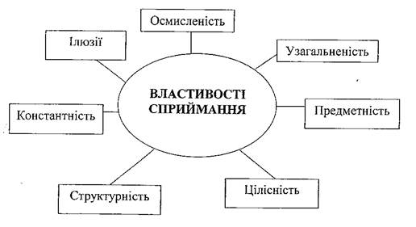
Властивості сприймання

Slide 14
Предметність – це здатність відображати об'єкти та явища реального світу не у вигляді набору не зв'язаних один з одним відчуттів, а у формі окремих предметів. При предметному відображенні дійсності різні за якостями відчуття поєднуються, і об'єкт відтворюється у багатстві його властивостей.
Предметність не є вродженою властивістю сприймання. Виникнення і вдосконалення цієї властивості відбувається в процесі онтогенезу, починаючи з першого року життя дитини. Предметність виявляється в тому, що об'єкт постає перед нами саме як уособлене в просторі та часі окреме фізичне тіло. Найяскравіше дана властивість виявляється у феномені виокремлення фігури (предмета або об'єкта сприймання) з фону. Предмет – це те, на чому зосереджене в даний момент сприймання і фон – усе, що утворюють інші предмети, які діють на нас в той же час, але відступають порівняно з об'єктом сприймання «на задній план».

Slide 15
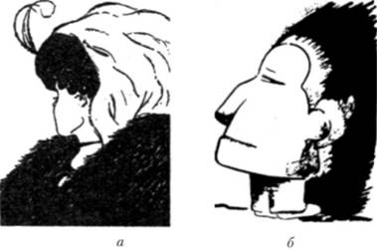
Предметність сприймання

Slide 16
Константність сприймання полягає у відносній постійності деяких властивостей предметів при зміні віддалі, ракурсу та освітленості. Завдяки константності ми сприймаємо оточуючі нас предмети як відносно постійні за формою, кольором та величиною. Форма, колір та розмір предметів сприймаються нами як постійні, незважаючи на те, що сигнали, які надходять від цих предметів до органів чуття, безперервно змінюються.
Джерелом константності сприймання є активні дії перцептивної системи. Численні сприймання одних і тих самих предметів за різних умов забезпечують постійність перцептивного образу відносно умов, що змінюються, а також рухів самого рецепторного апарата. Таким чином, властивість константності пояснюється тим, що сприймання являє собою своєрідну дію, яка має механізм зворотного зв'язку і налаштовується на особливості об'єкта сприймання та умов його існування.

Slide 17
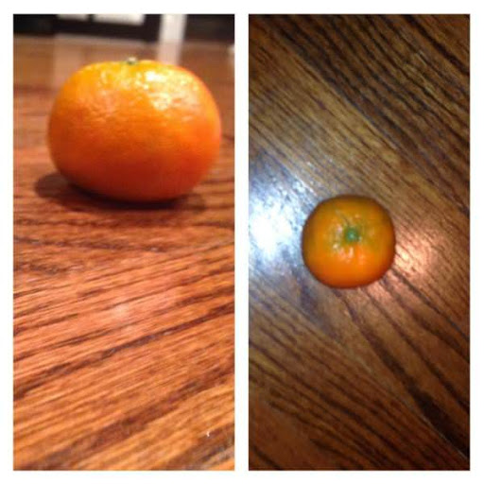
Константність сприймання

Slide 18
Вибірковість – це виокремлення окремих предметів та явищ з усього різноманіття навколишнього середовища, водночас як інші об'єкти реального світу є фоном нашого сприймання, тобто не відображаються. У вибірковості розкривається активність процесу сприймання як вияв змістовної сторони діяльності людини. Вибірковість сприймання визначається інтересами, установками та потребами особистості.

Slide 19
Цілісність. Будь-якому образу сприймання властива цілісність. Під цим розуміється внутрішній органічний взаємозв'язок частин і цілого в образі. Завдяки цілісності сприймання зовнішній подразник виступає як цілісний образ. Він складається на основі узагальнення знань про окремі властивості та якості предмета, які надходять у вигляді окремих відчуттів. Компоненти відчуття настільки тісно пов'язані між собою, що єдиний складний образ предмета виникає навіть тоді, коли на людину безпосередньо діють тільки окремі властивості або окремі частини об'єкта. Коли образ предмета не дається повністю, він мисленнєво добудовується до цілісної форми. Цілісна форма предмета виникає на основі умовних рефлексів, які виробилися протягом життя й зберігаються у досвіді людини.

Slide 20
Цілісність сприймання

Slide 21
Структурність полягає у відтворенні структури предмета сприймання. При зміні окремих відчуттів від предмета і збереженні окремих відношень між ними загальна структура образу залишається незмінною (одна й та сама пісня у виконанні різних співаків).

Slide 22
Категоріальність. Сприймання носить узагальнений характер, кожен предмет сприймання позначається певним поняттям і відноситься до певного класу. Якраз у цьому полягає наступна властивість сприймання - категоріальність. Сприймаючи новий предмет, людина прагне не лише зрозуміти, що перед нею знаходиться, але й відносить до певної групи відомих їй предметів. У цьому відображається вплив мови й особистого досвіду людини. У міру розширення особистого досвіду сприймання образ, зберігаючи свою індивідуальність і віднесеність до конкретного предмета, до все більшої сукупності предметів певної категорії, усе більш надійно класифікується. Для цього необхідне узагальнення, звернення до класу подібних об'єктів, які зберігаються в пам'яті, що означає перехід від наявної ситуації до іншої, до осягнення реальності через призму особисто узагальненої схеми дійсності

Slide 23
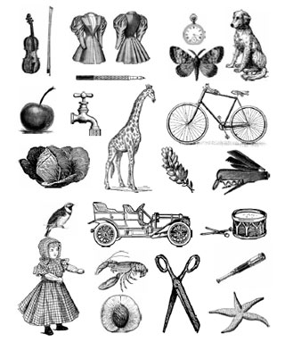
Категоріальність сприймання

Slide 24
Осмисленість. Наступною властивістю сприймання є його осмисленість. Осмисленість передбачає усвідомлення об'єкта сприймання. Хоча сприймання виникає при безпосередній дії подразника на органи чуття, перцептивні образи завжди мають певне смислове значення. Завдяки осмисленості стає можливим цілеспрямоване використання предметів. Осмисленість досягається в процесі розуміння сутності предметів, тобто процес сприймання ускладнюється мисленнєвою діяльністю. Зв'язок мислення і сприймання насамперед виявляється в тому, що свідомо сприймати предмет означає мисленнєво називати його, тобто віднести до певної групи, класу, зв'язати його з певним поняттям. Навіть при сприйманні незнайомого предмета ми намагаємося встановити в ньому подібність з іншими предметами. Таким чином, сприймання не визначається просто набором подразників, що впливають на органи чуття, а являє собою постійний пошук найкращого тлумачення наявних даних.

Slide 25
Аперцепція. Сприймання – складний процес, який зумовлюється не тільки об'єктивними, а й суб'єктивними чинниками. Сприймає не саме по собі око чи вухо, а конкретна людина. Залежність сприймання від змісту психічного життя людини, від особливостей її особистості, від її індивідуального досвіду називається аперцепцією. При сприйманні предметів із навколишнього середовища людина намагається відшукати суб'єктивні еталони, до яких можна було б віднести ці предмети. Іншими словами, у ході сприймання активізуються сліди минулого досвіду. Крім цього, у сприйманні виявляються бажання, інтереси, мотиви, почуття людини та її ставлення до предмета сприймання. Тому одні й ті самі предмети сприймаються різними людьми по-різному.

